Slide 1
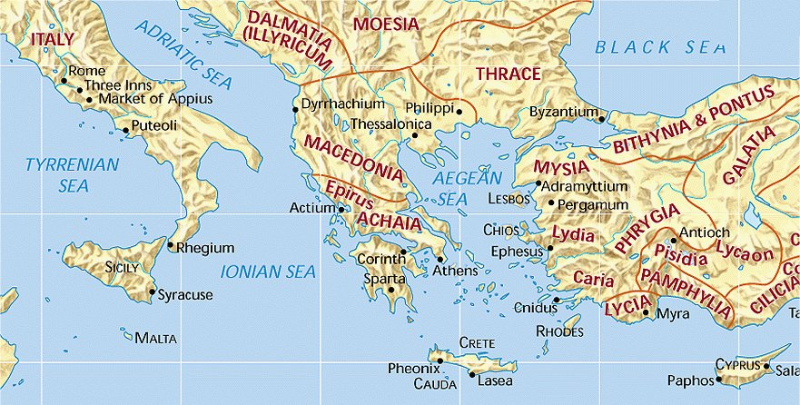
THƯ I CÔRINHTÔ
Dr. Rick Griffith, Singapore Bible College
www.biblestudydownloads.com

Slide 2
Tổng Quan Tân Ước
38
124
39-41
“Cho đến tận cùng trái đất” (Công vụ 1:8)
CV 9 13 14 15 16 18 21 27 28
Tư 48-
Chín 49
1
Galati
Tư 50-
Chín 52
2
Êgiê
Xuân 53-
Năm 57
3
Asi
Hai 60-
Ba 62
1
Rôma
Xuân 62-
Thu 67
4
T.B.Nha
Tám 67-
Xuân 68
2
Rôma
Hè 35-
37
Damách
Antiốt
Năm 57-
Tám 59
Ra Tòa
Thu 49
Hội đồng
Xuân 68
Hội Thánh phát triển
35 48 49 50 52 53 57 60 62 67 68 95
Mat
Luca
Công vụ
Mác
Giăng
Gal
1 Tê
1 Cô
Giacơ
2 Tê
Phúc Âm & Công vụ
Thư tín Phao-lô
1234
Hành trình
Thư tín Tổng quát
Rôma
Bị tù
No Animations

Slide 3
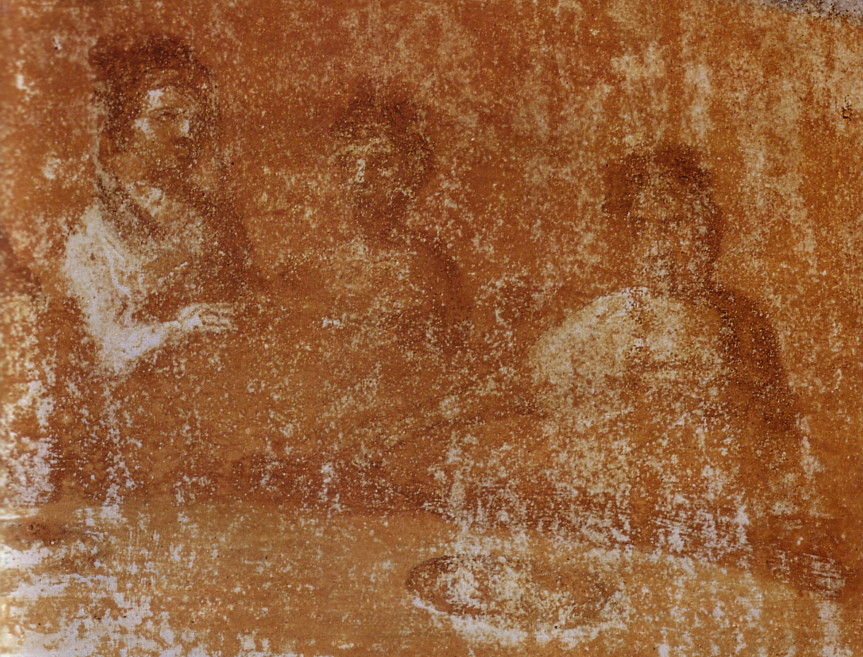
Hội Thánh đầu tiên ra sao?

Slide 4
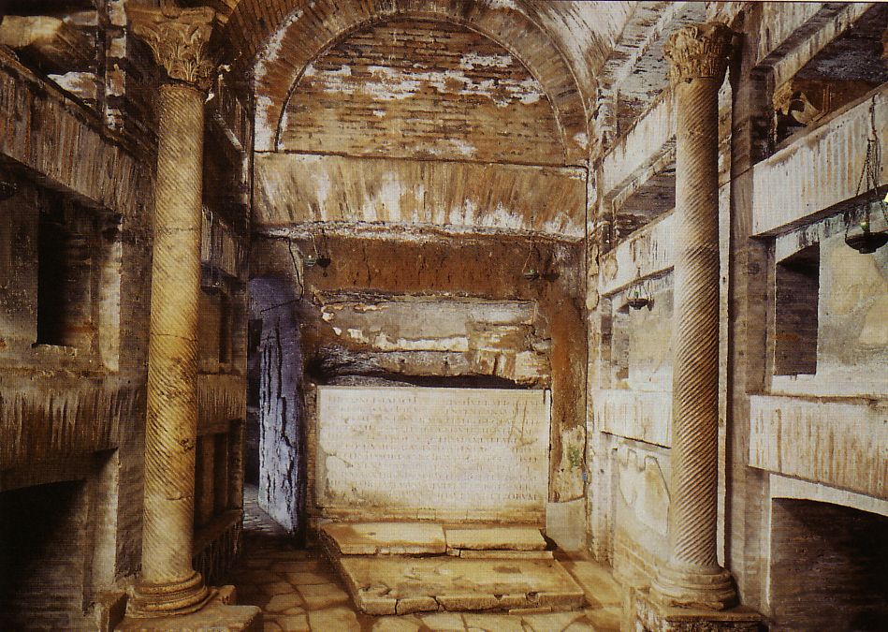
Thờ phượng trong hầm mộ
Notes:
During Nero's persecutions Christians refused to stop worshipping Christ, so they held their services underground in the tombs beneath Rome.

Slide 5
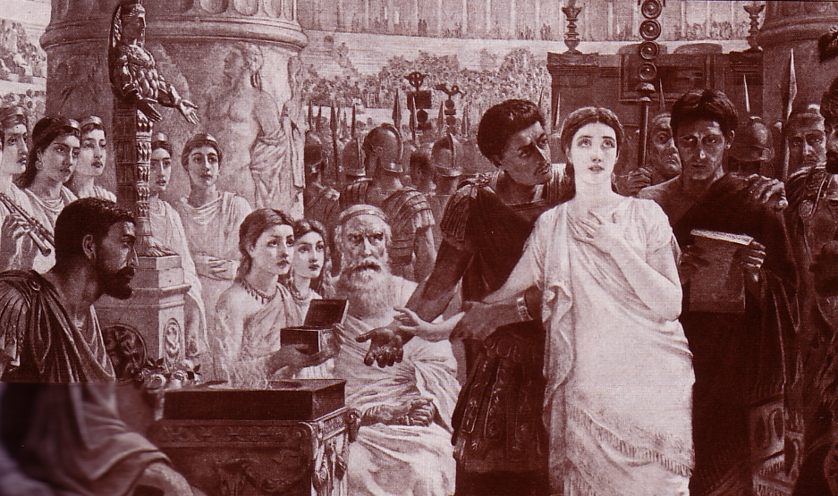
Perpetua tuận đạo (SC 203)
Notes:
Cô từ chối dâng hương cho nữ thần Đi anh nên bị giết.

Slide 6
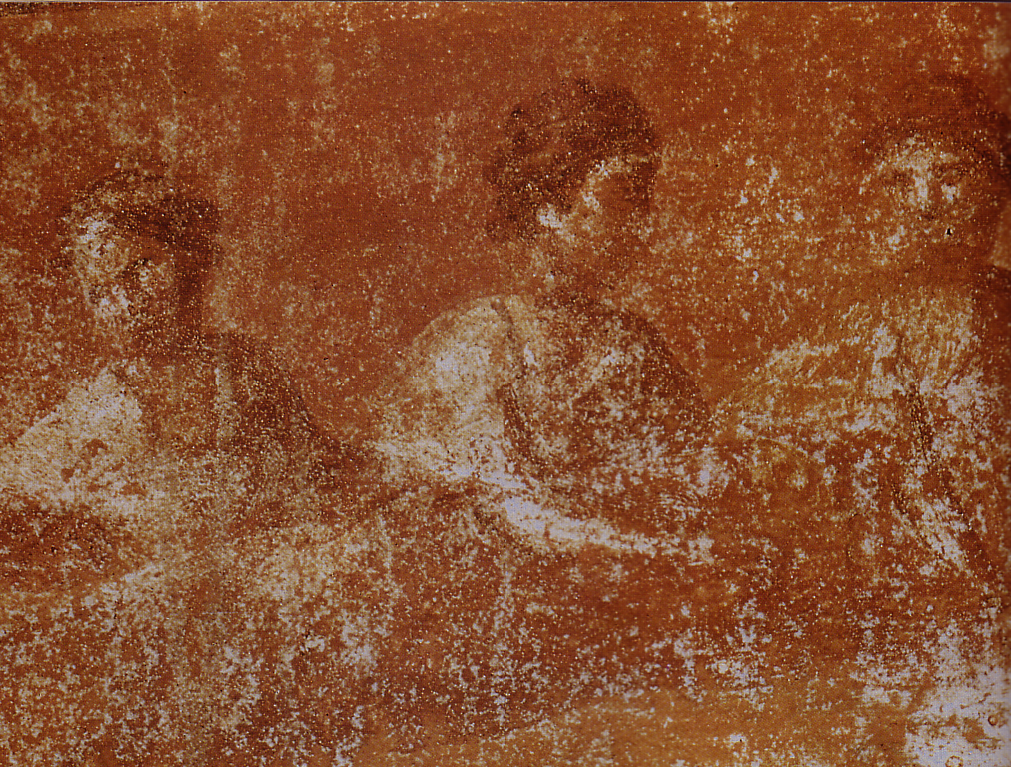
Hội Thánh đầu tiên thật sự giống cái gì?
Ly dị (7)
Ân tứ (12-14)
1 Côrinhtô
Thờ hình tượng (8-10)
Loạn luân (5)

Slide 7
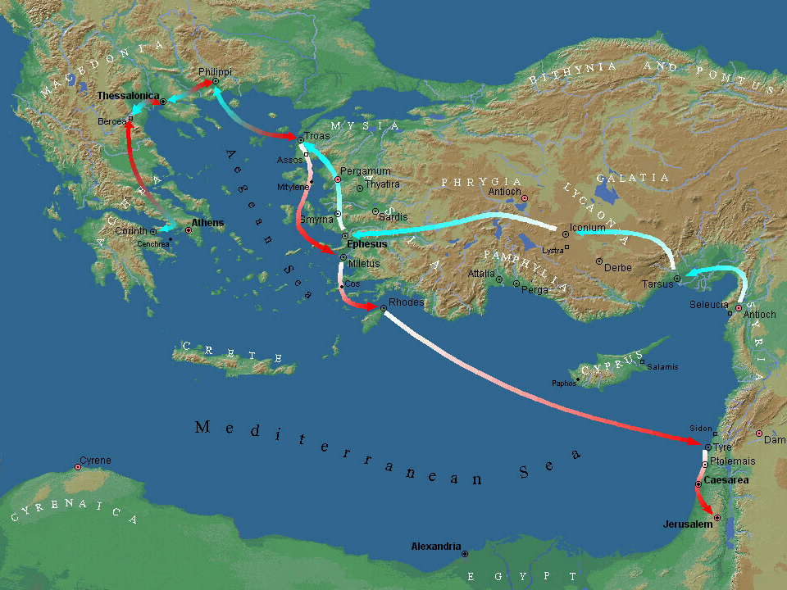
Third Missionary Journey Map
157
Công vụ 18:23–21:16
Ephêsô
Côrinhtô
Hành trình truyền giáo thứ ba SC 53-57
(viết tháng 5 năm 56 SC gửi cho Hội Thánh 5 năm tuổi này)

Slide 8
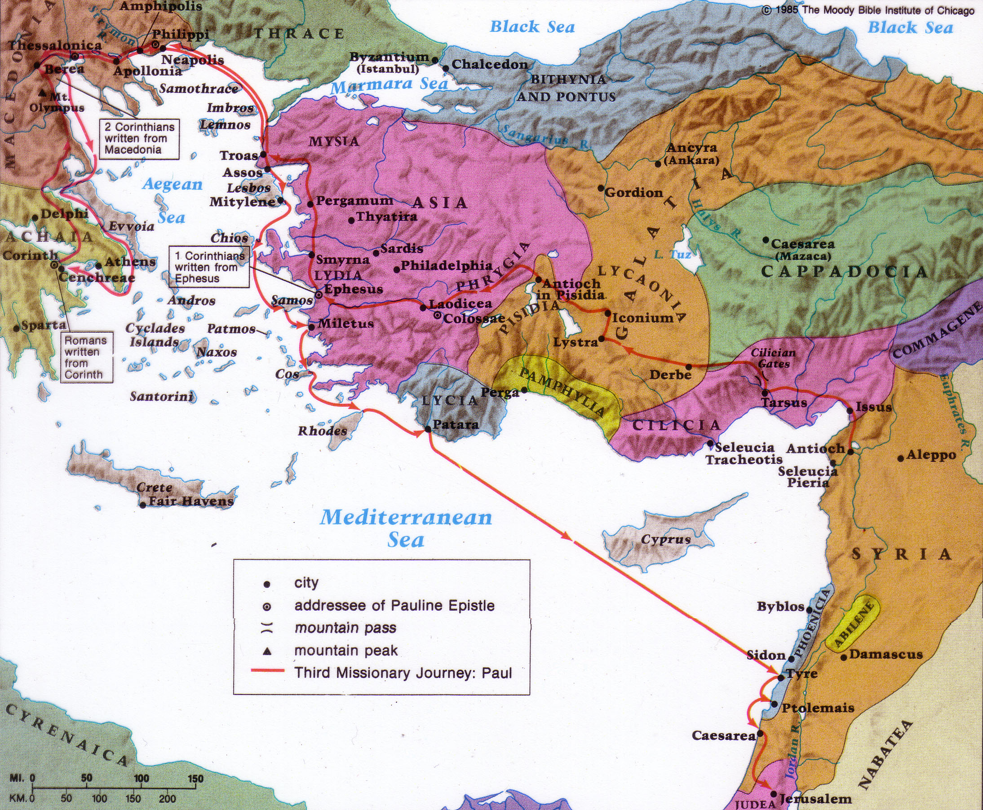
Origin & Destination
1 Côrinhtô trong hành trình truyền giáo thứ ba
157
Nơi đến:
Côrinhtô
Khởi đi:
Êphêsô

Slide 9
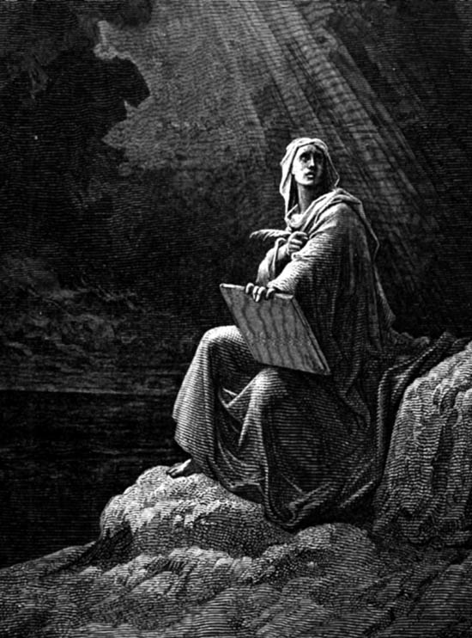
Epistolary Form
Hình thức thư tín:
Mở đầu – chủ yếu nhằm thiết lập hoặc củng cố quan hệ cá nhân với người nhận thư.
Nội dung – nhằm xử lý hoàn cảnh lịch sử đặc biệt và mục đích của lá thư.
Kết thư – tái khẳng định mối quan hệ với người nhận thư.

Slide 10
Toàn cảnh thư tín
158
1–4 Sự chia rẽ
5–6 sự lộn xộn
7–16 những nan đề về giáo lý

Slide 11

1 Côrinhtô
156
Chức năng đúng đắn của Hội Thánh
Sự Chia rẽ |  | Sự lộn xộn |  |  | Giáo lý
Trả lời báo cáo của Cơ-lô-ê (1:11) |  | Trả lời báo cáo của Cơ-lô-ê (1:11; 5:1) |  |  | Trả lời thư của Hội Thánh (7:1; 8:1; 12:1; 15:1; 16:1)
Lãnh đạo |  | Những mối quan hệ |  |  | Thần học
Kiêu ngạo |  | Vô luân |  |  | Ích kỷ
Lời chào & nan đề | Những hiểu lầm | Loạn luân | Thưa kiện | Mãi dâm | Hôn nhân | Tự do | Trùm đầu | Tiệc Thánh | Ân tứ | Sự Sống lại | Phúc Âm được rao truyền
1:1-17 | 1:18–4:21 | 5 | 6:1-11 | 6:12-20 | 7 | 8:1–11:1 | 11:2-16 | 11:17-34 | 12–14 | 15 | 16
Ê-phê-sô
56 SC (hành trình truyền giáo thứ ba)

Slide 12
The Wayward Local Church
1 Cô-rinh-tô: Hội Thánh địa phương có vấn đề
Những thắc mắc
Chia rẽ
Lộn xộn
Khó khăn
quan tâm
1–4
Kỷ luật
5–6
Hướng dẫn
7–16
Tính xác thịt
3–4
Hình tượng 8–10
Hôn nhân 7
Thờ phượng 11–14
Bè phái 1–2
Loạn luân 5
Góp tiền 16
Vô luân
Thưa kiện 6
Sự sống lại 15
Giải quyết nan đề của Hội Thánh theo thần học

Slide 13
1 Côrinhtô
156
Chữ chìa khóa:
Thánh hóa
Câu chìa khóa:
“Anh em há chẳng biết rằng thân thể mình là đền thờ của Đức Thánh Linh đang ngự trong anh em, là Đấng mà anh em đã nhận bởi Đức Chúa Trời, và anh em chẳng phải thuộc về chính mình sao? Vì chưng anh em đã được chuộc bằng giá cao rồi. Vậy, hãy lấy thân thể mình làm sáng danh Đức Chúa Trời.”
(1 Cô 6:19-20).

Slide 14
1 Côrinhtô
156
Câu tóm tắt
Phao-lô giải nghĩa chức năng đúng đắn của Hội Thánh để ứng phó lại với những báo cáo về sự chia rẽ, lộn xộn và những nan đề về giáo lý để đoan chắc rằng Hội Thánh sẽ khiến sự nên thánh địa vị của mình thành cụ thể.
Ứng dụng
Hội Thánh của bạn có thật “biệt riêng” cho Đức Chúa Trời không? Hay trong Hội Thánh vẫn có chia rẽ, mất trật tự và nan đề về giáo lý khiến Hội Thánh trông giống y như những hội đoàn không Cơ đốc?

Slide 15

Ba Thì của Sự Cứu Rỗi
155a
THÌ | ĐỊA VỊ CỦA TÔI | THOÁT KHỎI…của tội | THỜI ĐiỂM | GIÁO LÝ VỀ...
Quá khứ | Tôi đã được cứu | Hình phạt—nhờ sự chết của Ngài (3:21-24) Sự cai trị--qua cái chết của tôi (6:3-7) | khi tôi tiếp nhận Đấng Christ | Sự Xưng Nghĩa Nên Thánh (địa vị)
Hiện tại | Tôi đang được cứu | Quyền lực—nhờ Thánh Linh ngự trong tôi (8:2-14) | Khi tôi bước đi trong Thánh Linh | Nên Thánh (Thực nghiệm)
Tương lai | Tôi sẽ được cứu | Hiện diện—nhờ thân thể được cứu chuộc (8:22-25) | Khi tôi có thân thể mới | Vinh hiển (Sự nên thánh Sau cùng)

Slide 16

Quyền tác giả
157
Ngoại chứng
1. Sự yểm trợ cho quyền tác giả của Phao-lô được đưa ra từ những nhà phê bình giàu tưởng tượng nhất vì chứng cớ từ các giáo phụ có rất sớm.
2. Những tác giả trong giáo hội bênh vực tác quyền của Phao-lô gồm: Clement of Rome, Polycarp, và những người khác, kể cả từ Tác phẩm Muratorian thế kỷ 2.
3. Ngay cả nhà phê bình cực đoan người Đức F. C. Baur và trường Tübingen của ông cũng xem I Côrinhtô là 1 trong “bốn thư tín không bị tranh cãi”.
Nội chứng
Chính thư tín này lý luân về quyền tác giả của Phao-lô còn mạnh hơn phần nó chứng minh thư do Phao-lô viết. (1:1).

Slide 17
Tình huống
157
Thời điểm
1 Côrinhtô được viết vào tháng Năm năm 56 SC (1 Cô 16:5-8).
2 Côrinhtô được viết không đầy một năm sau I Cô (2 Cô 8:10; 9:2).
2 Côrinhtô tiếp theo muộn trong năm đó, vào mùa thu 56 SC.
Nơi đến:
Côrinhtô
Nơi đi:
Êphêsô
Độc giả đầu tiên:
Phao-lô từ thành phố Êphêsô bên kia biển Êgiê gửi cho Hội Thánh Côrinhtô

Slide 18
Nhân dịp
157
Vì thế, thư của Phao-lô thật ra là phản ứng đáp lại 3 nan đề và trả lời cho những vấn nạn
Chia rẽ,
Lộn xộn và
Những khó khăn từ thắc mắc của Hội Thánh.
Phao-lô nhận tin xấu từ Hội Thánh trong 3 lãnh vực:
báo cáo từ nhà Cơlôê về sự chia rẽ trong Hội Thánh (1:11), và
(2) Báo cáo từ nhà Cơlôê về sự mất trật tự trong Hội Thánh (1:11)
(3) Tin tức từ Hội Thánh về những khó khăn qua những bức thư do 3 người mang đến (16:17).

Slide 19
Đặc điểm của I Côrinhtô
157
Hội Thánh thời Tân Ước có nhiều nan đề nhất
Dạy dỗ nhiều nhất về những đề tài:
Kỷ luật trong Hội Thánh
Hôn nhân
Vai trò Phụ Nữ
Ân tứ thuộc linh
Tự do của Cơ-đốc-nhân
Phúc âm
Kiện thưa
Tình yêu thương
Sự sống lại
Tiệc Thánh
Có lẽ đây là thư thứ hai của Phao-lô gởi cho Hội Thánh Côrinhtô (5:9)
  Ông cũng có viết một thư khác giữa thư I & II Côrinhtô;
  nên I Cô thật ra là II Cô, còn II Cô lại là thư thứ 4.

Slide 20
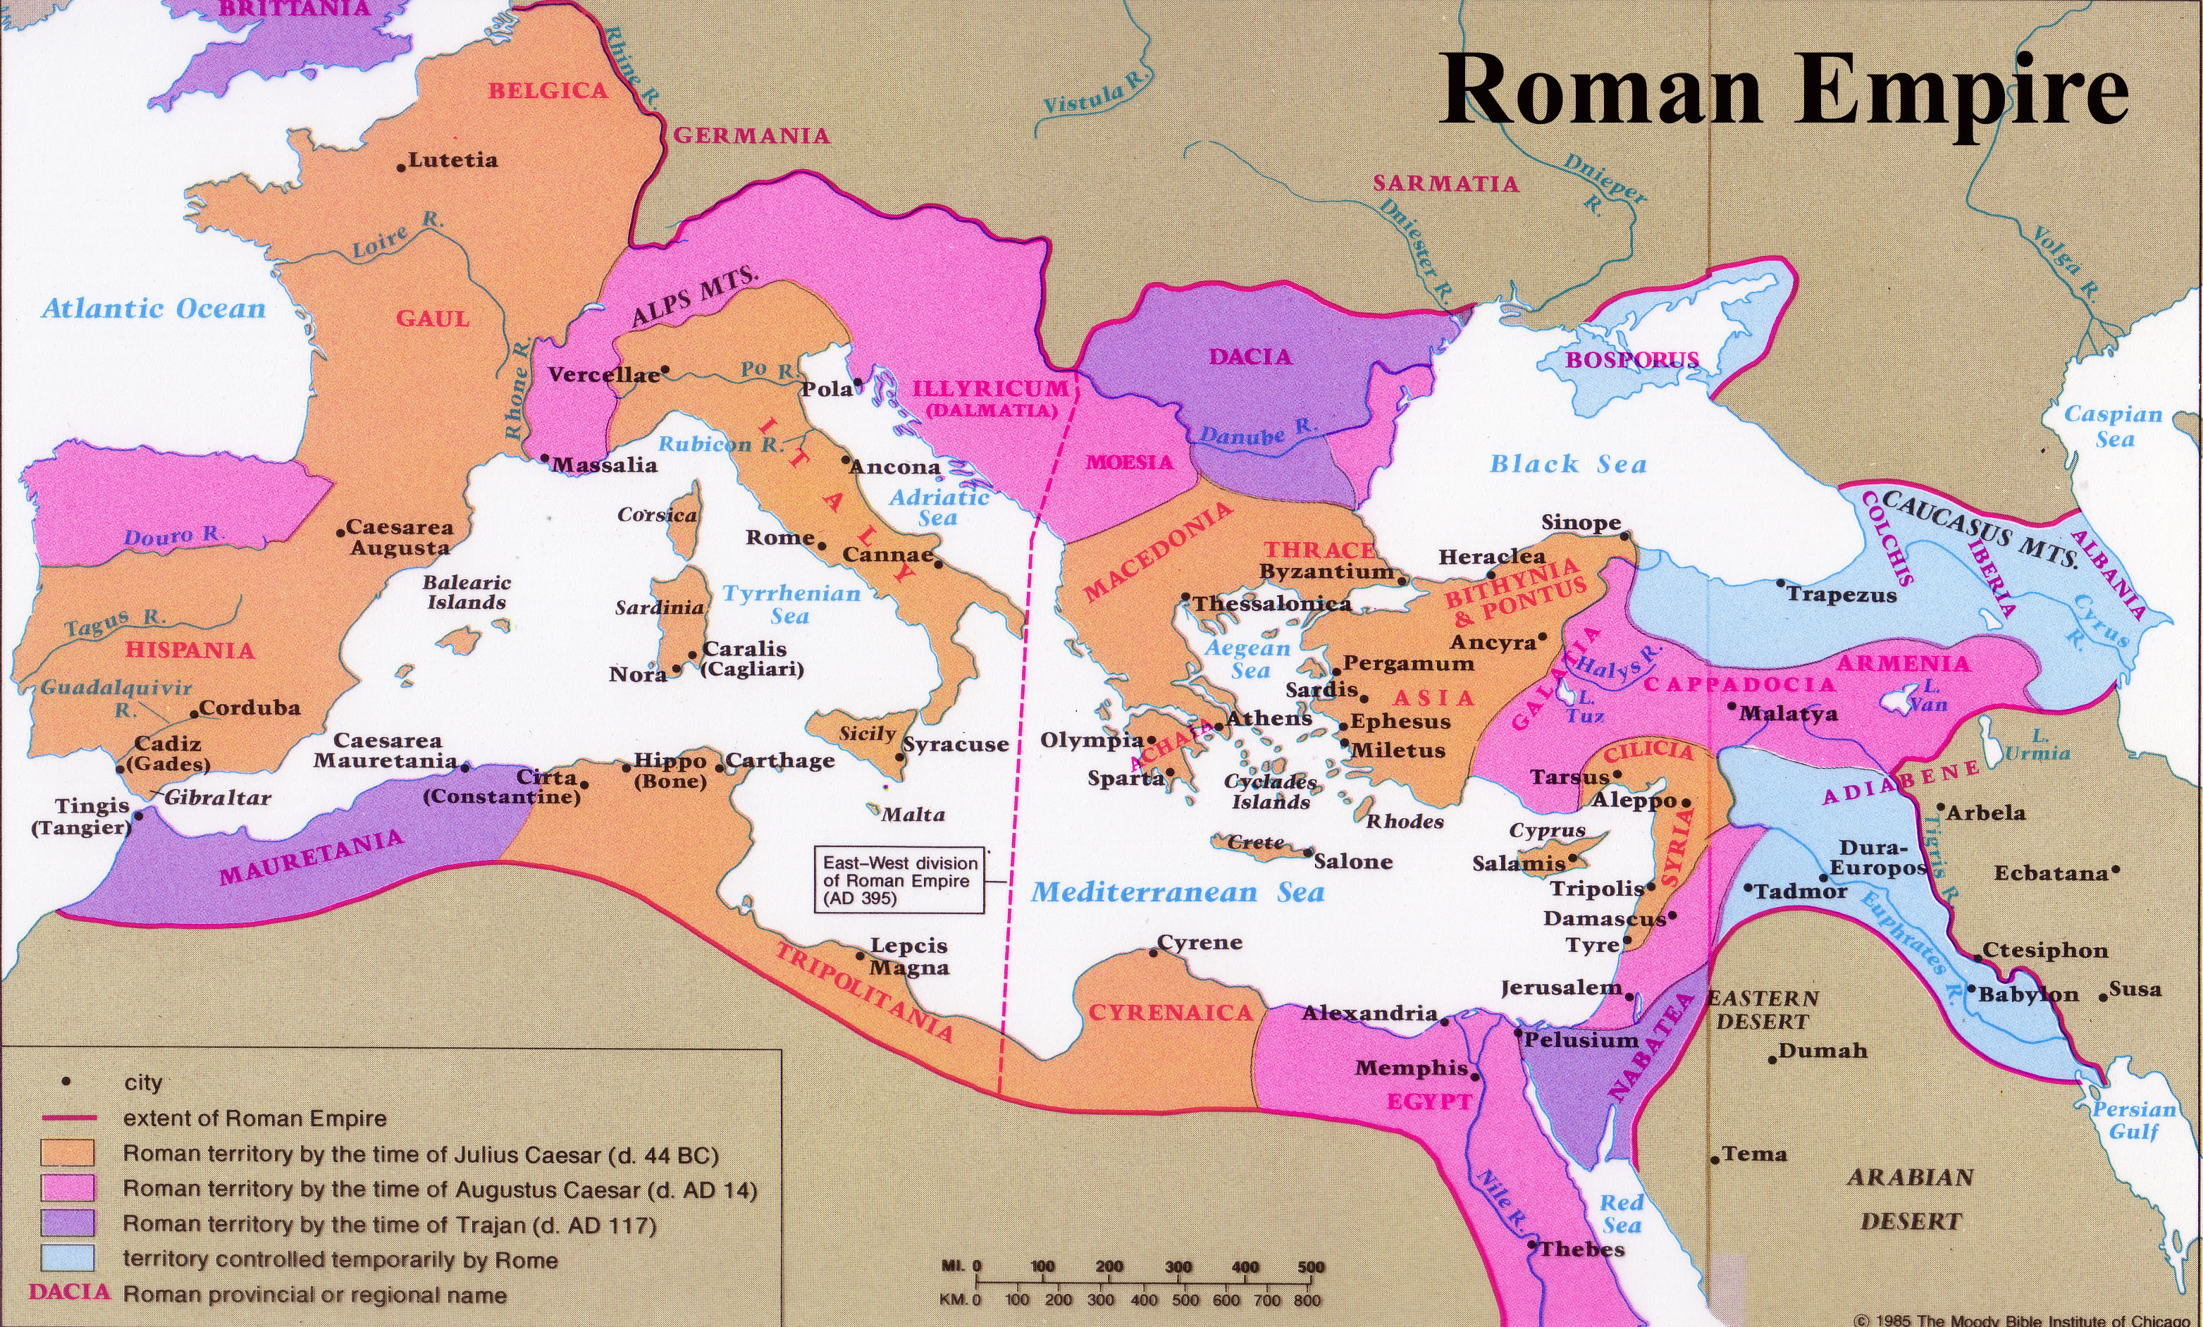
Côrinhtô: Giao lộ của sự Vô luân
142
Corinth

Slide 21



Eo đất Côrinhtô
161a
7 km
Côrinhtô
Đền thờ Aphrodit

Slide 22
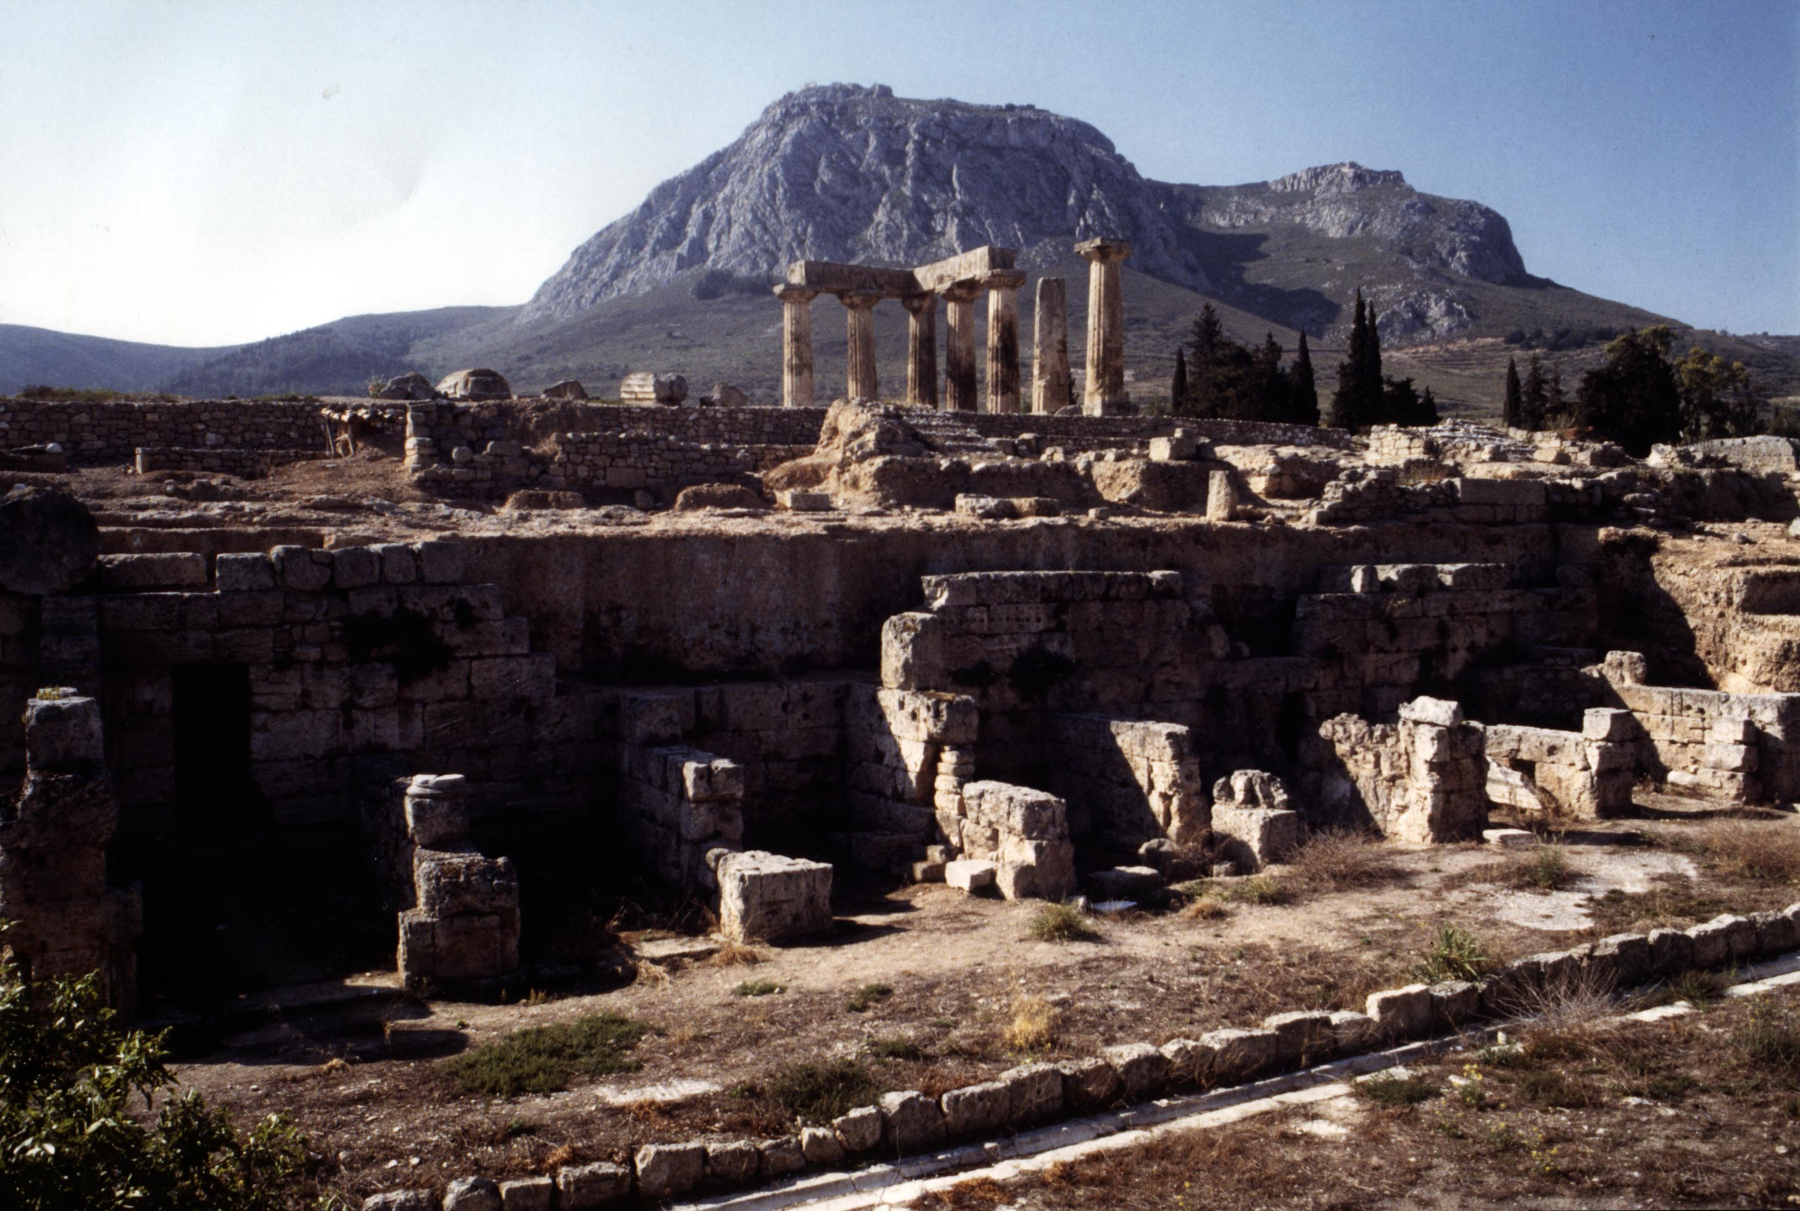
Acrocorinth (Đền thờ Aphrodit)

Slide 23
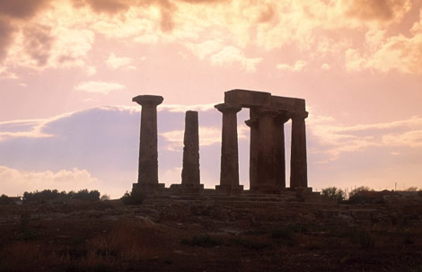
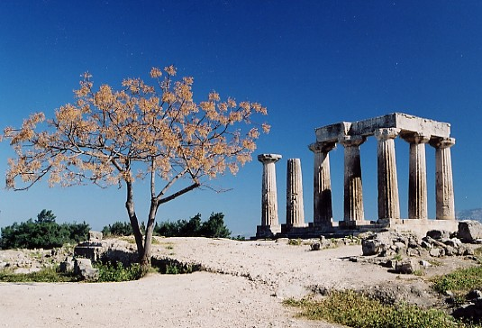
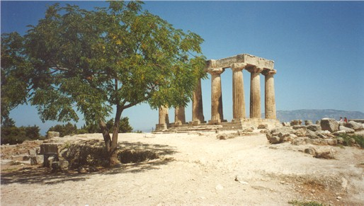
Đền thờ Aphrodit

Slide 24
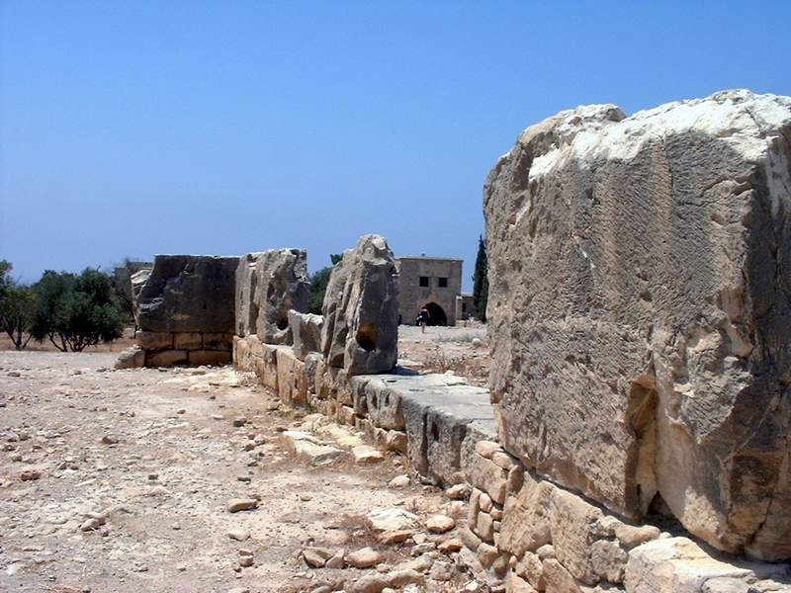
Đền thờ Aphrodit

Slide 25
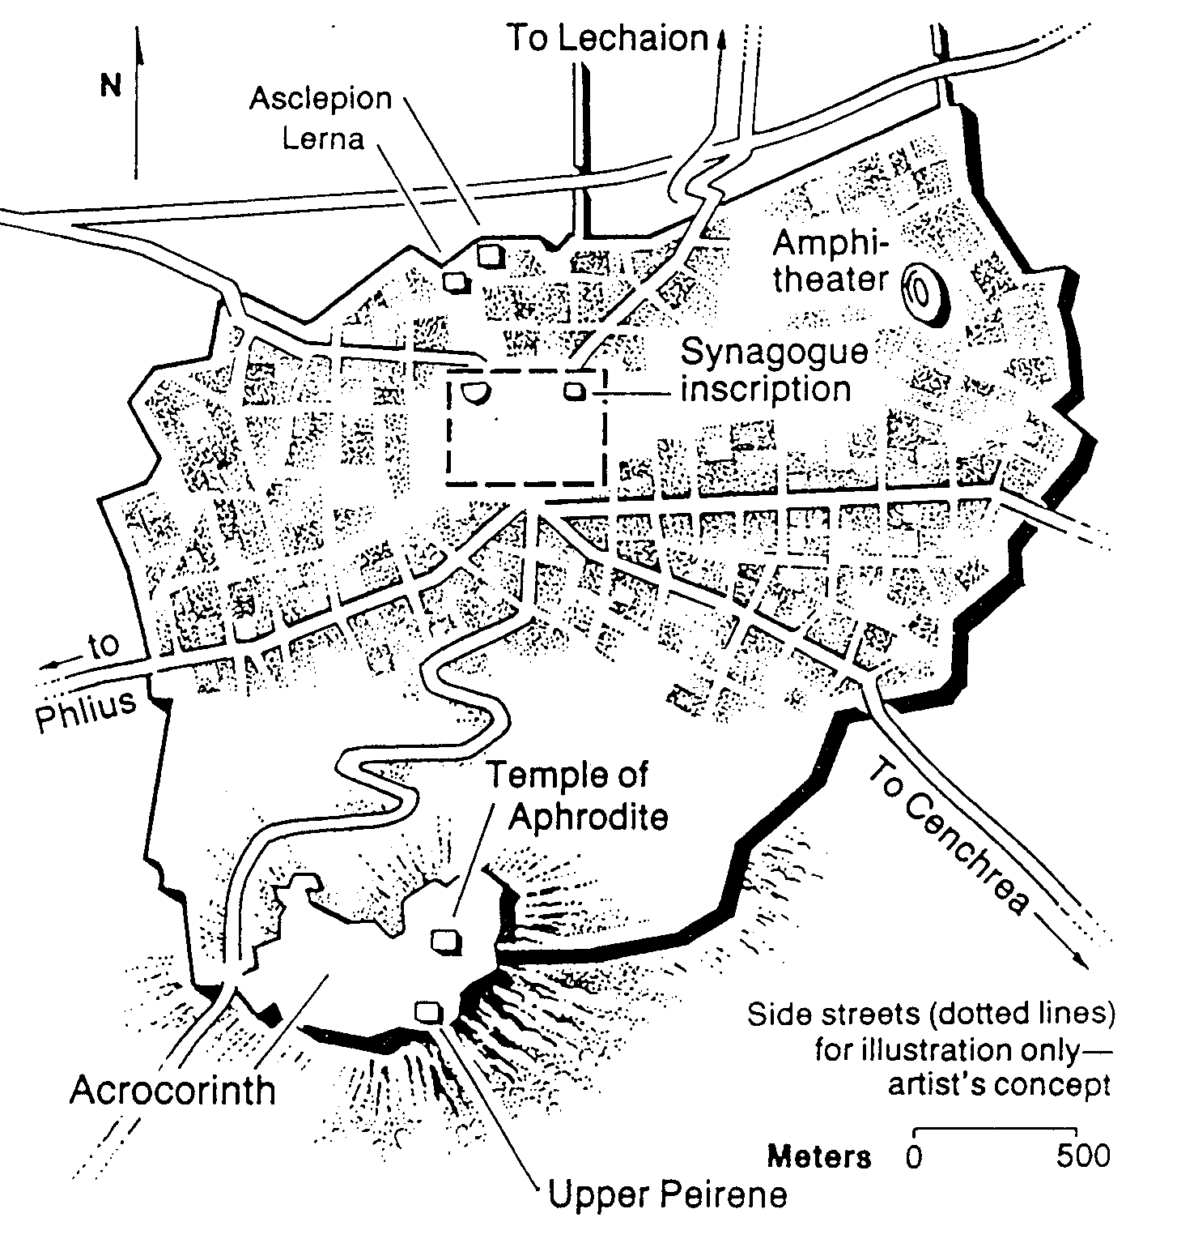
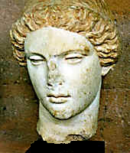
Đền thờ Aphrodit
Greek Goddess of Love

Slide 26
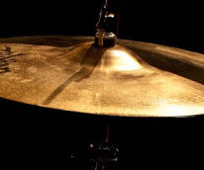
Thờ phượng vô nghĩa
Dù tôi nói được các thứ tiếng loài người và thiên sứ, nhưng không có tình yêu thương, thì tôi chỉ như cồng chiêng kêu lên hay là chập chỏa vang tiếng.
(1 Cô 13:1)

Slide 27
Những Đặc điểm của thư 1 Côrinhtô
157
Mô tả tình trạng rối loạn nhất trong một Hội Thánh thời Tân Ước. Cho thấy một thần học về cách Chúa đối xử thật đầy ân sủng nhưng kiên quyết đối với một Hội Thánh xác thịt.
Cung cấp nhiều sự dạy dỗ về những vấn đề này hơn các sách khác trong Tân Ước: kỷ luật trong Hội Thánh, việc thưa kiện giữa vòng tín hữu, hôn nhân, sự tự do của Cơ-đốc-nhân, vai trò của phụ nữ, Tiệc Thánh, ân tứ thuộc linh, bản chất tình yêu thương, Phúc Âm, và sự sống lại của thân thể.
Bức thư này, dù được đặt tên là I Côrinhtô, lại không phải lá thư đầu tiên gởi cho Hội Thánh ấy. Ông đã từng gởi 1 lá thư trước rồi (1 Cô 5:9) mà đã thất lạc nên không có trong Kinh Thánh.

Slide 28
Dàn bài I Côrinhtô
159-159z
(Đoạn 1–4) Phao-lô trả lời cho báo cáo của Cơlôê về những chia rẽ ngớ ngẩn khi họ tôn cao vị thầy mình thích, bởi vì sứ điệp của họ là Đấng Christ bị đóng đinh, còn họ thì phục vụ như những đầy tớ khiêm nhường của Chúa Jesus nhằm thuyết phục Hội Thánh sống khiêm nhường.
(Đoạn 5–6) Phao-lô trả lời cho báo cáo về sự lộn xộn trong cách sống vô luân và thưa kiện, để khích lệ tín hữu Côrinhtô nhận ra cách Đức Chúa Trời ban cho họ khả năng đưa ra những quyết định khôn ngoan nhằm thi hành kỷ luật trong Hội Thánh.
(Đoạn 7–16) Phao-lô trả lời những câu hỏi Hội Thánh đặt ra về những vấn đề giáo lý mà tín hữu gặp phải để khuyến khích họ làm cho sự nên thánh được cụ thể.

Slide 29
I Côrinhtô đoạn 1

Slide 30
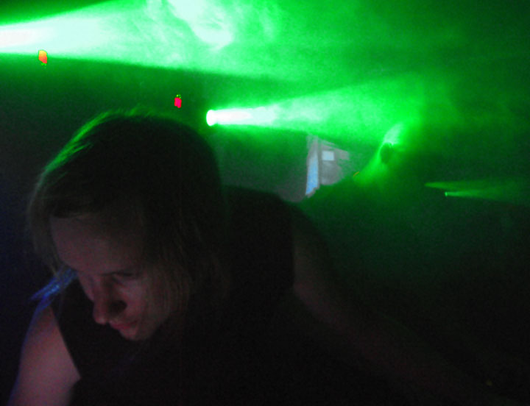
Chúng tôi nên theo vị lãnh đạo nào?
Câu hỏi chính yếu tại Côrinhtô

Slide 31

Xin đừng chia rẽ vì lãnh đạo mình ưa thích
(1:10-17)

Slide 32
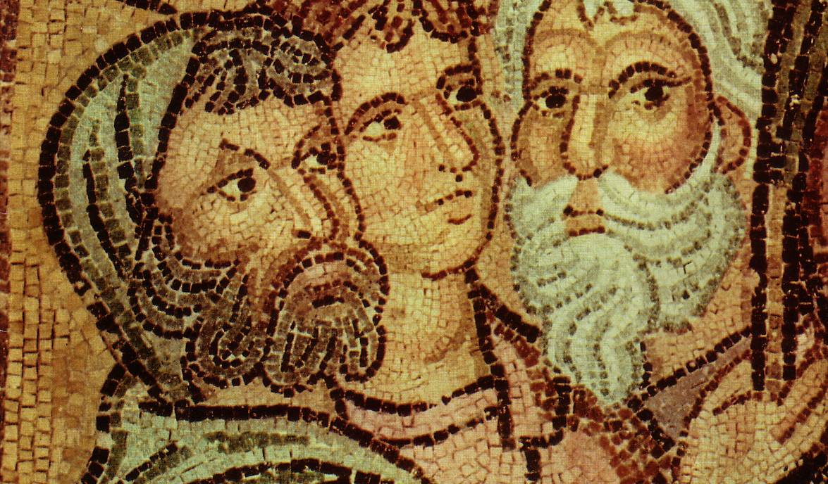
Phe phái tại Côrinhtô
Phaolô
Aànhđộng
Pảng
P
HĐ
Abôlô
Yuimừng
A
V
Ngài
Cêpha
Thắng
Egài
ST
N
SứuChúa
thát triển
Pảng
C
P
Đ

Slide 33
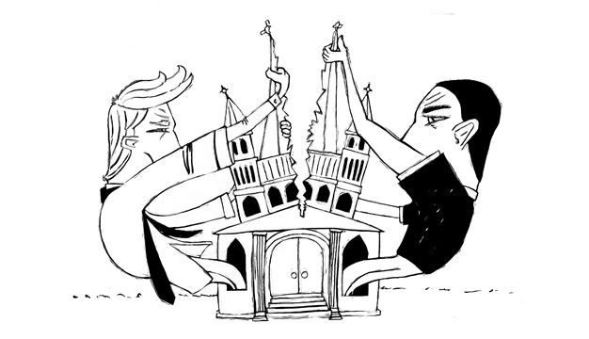

Slide 34
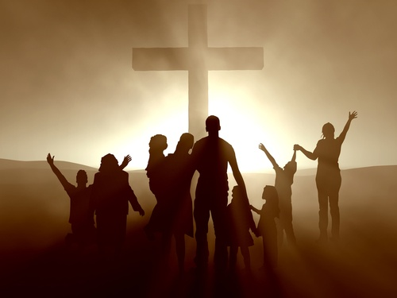
Hiệp một dựa trên thập tự giá —không phải dựa trên lãnh đạo
(1:18–2:5)

Slide 35
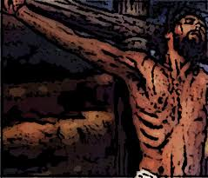
1 Côrinhtô 1:18-25
"Vì sứ điệp của thập tự giá đối với những người hư mất là điên rồ, nhưng với chúng ta là những người được cứu chuộc, thì đó là quyền năng của Đức Chúa Trời." (1:18 Bản Hiệu Đính)

Slide 36
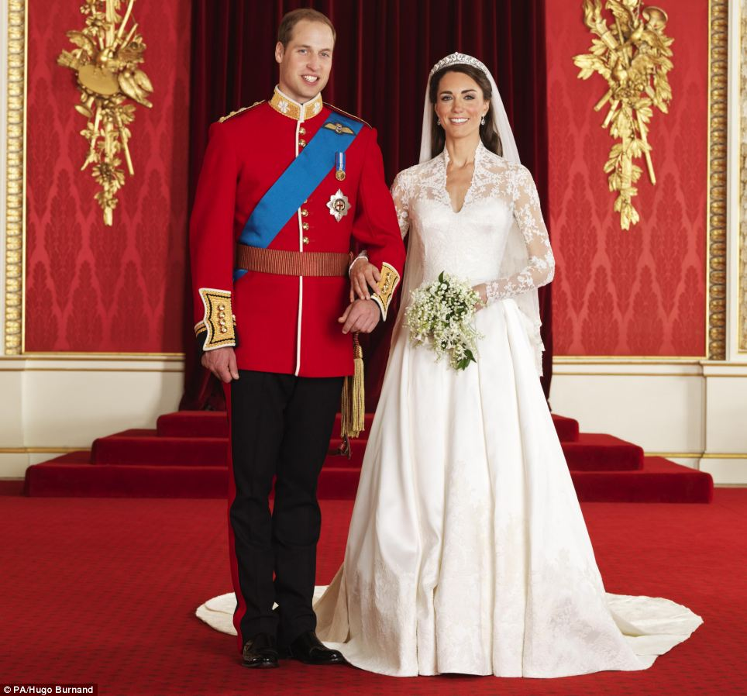
Marriage Unity
Đám cưới Hoàng tử William nước Anh
Hiệp một trong Hôn Nhân

Slide 37
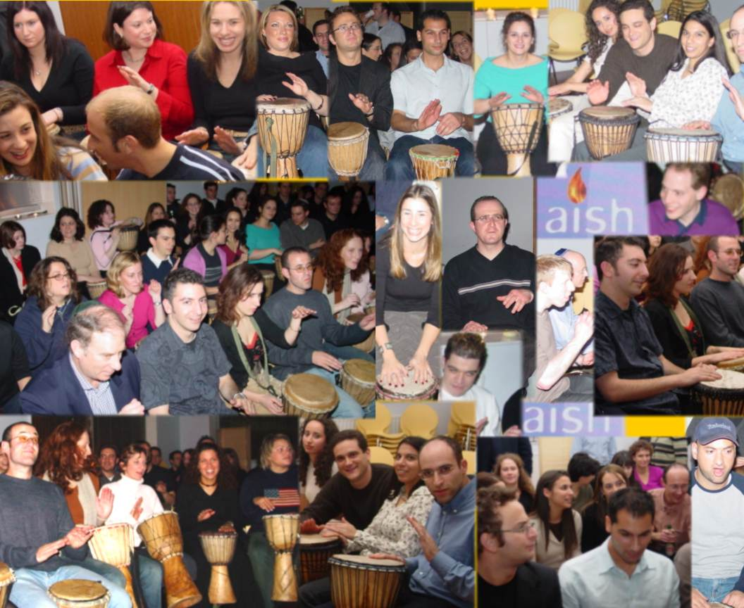
Thế còn nguồn của sự hiệp một giữa người của Đức Chúa Trời ở đâu?
Notes:
The Drum Café (UK teambuilding orgainzation)

Slide 38

Vì sao thập tự giá dường như điên rồ?
Vì người ta thường tìm kiếm quyền lực và thông thái.

Slide 39
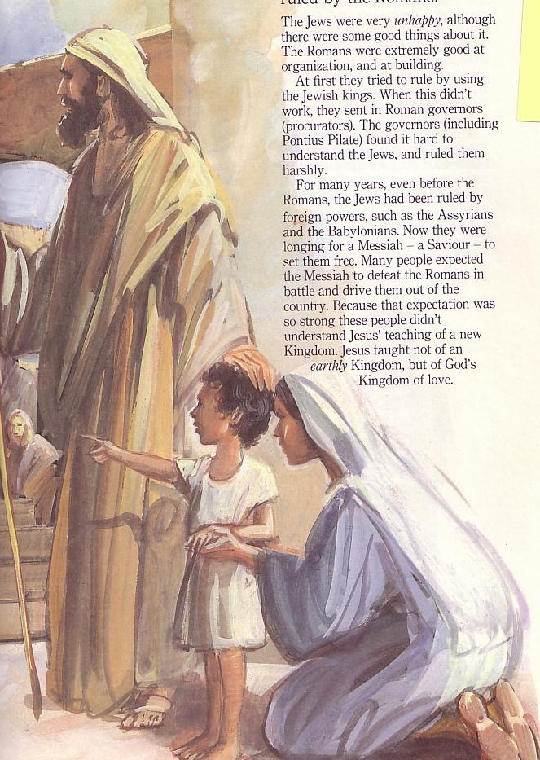
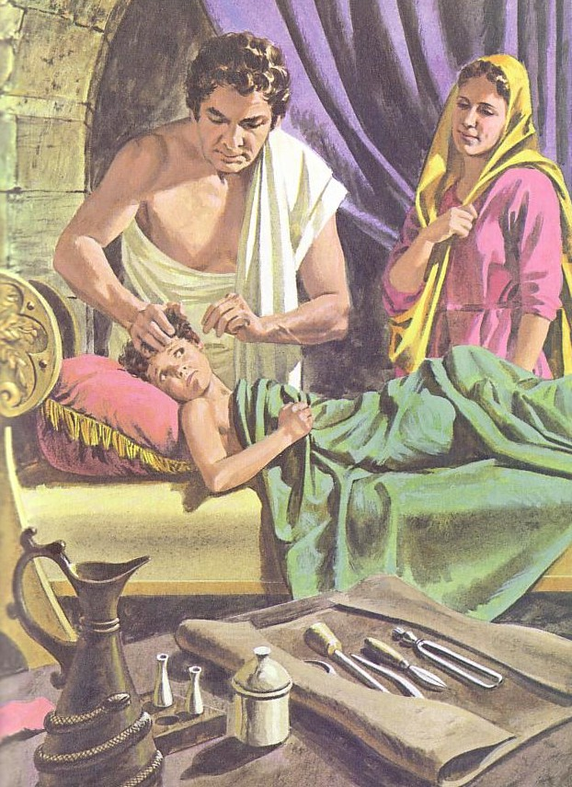
Khác biệt chỗ nào?
Do thái
Dân ngoại
Một Chúa
Nhiều cấm kỵ
Nhiều thần
Ít cấm kỵ

Slide 40


Đông gặp Tây
Quyền năng!
Do thái
Hy lạp
Trải nghiệm
Khoa học & lý luận
“cần 1 dấu hiệu"
“cần sự khôn ngoan"
Công kích
Điên rồ
Notes:
Adapted from Lynne M. Thompson, "Christmas: The Real Deal," interview with Ray Vander Laan, Breakaway magazine (Dec 2003): 7-9.

Slide 41
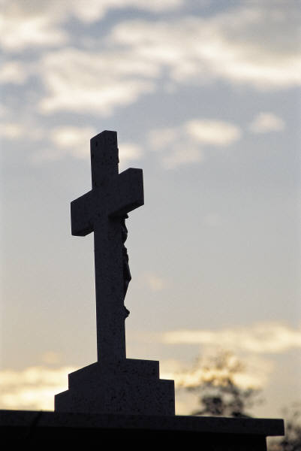
Điểm chính Phao-lô nói:
Đừng chia rẽ do thích người lãnh đạo, bởi vì Phúc Âm dựa trên nền tảng
Đấng bị đóng đinh.

Slide 42
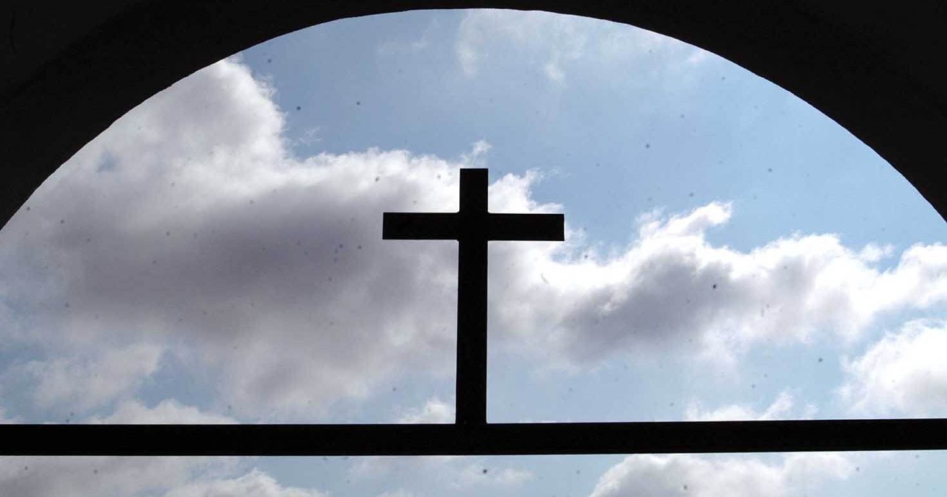
Làm sao chúng ta để thập tự giá làm chuẩn?
Đừng lý tưởng hóa lãnh đạo Cơ đốc
Hãy nói về lãnh đạo cách tích cực
Khen nhưng đừng so sánh
Hãy thuận phục các trưởng lão

Slide 43
I Côrinhtô đ. 2

Slide 44
Những triết thuyết tại Athen
Athen
Côrinhtô

Slide 45
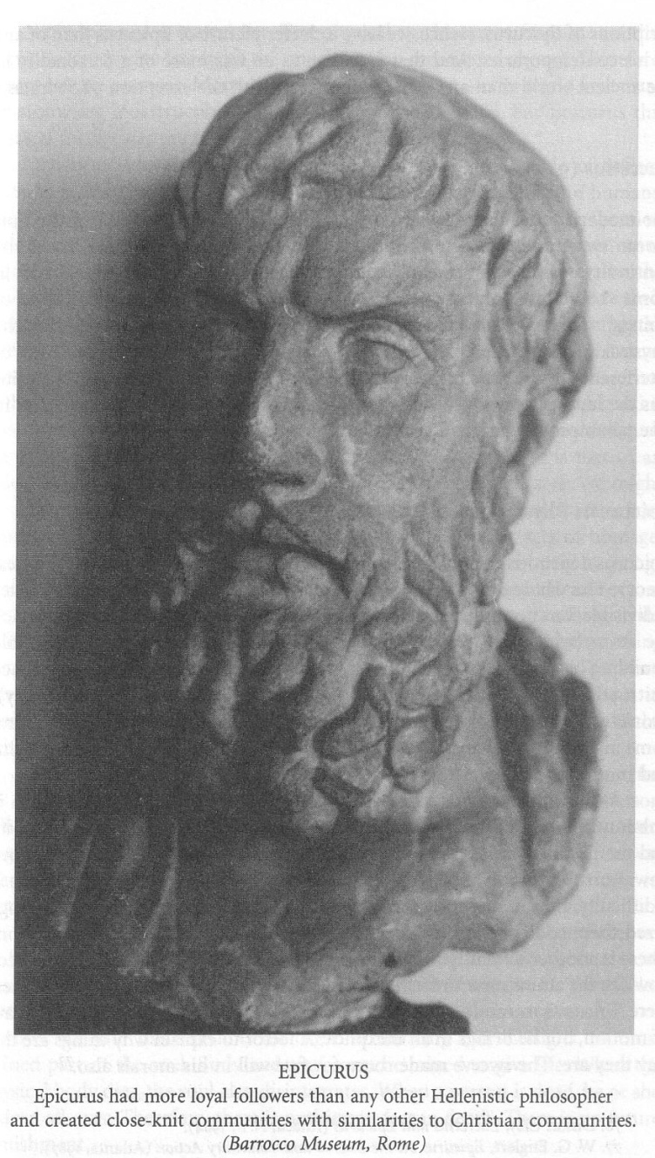
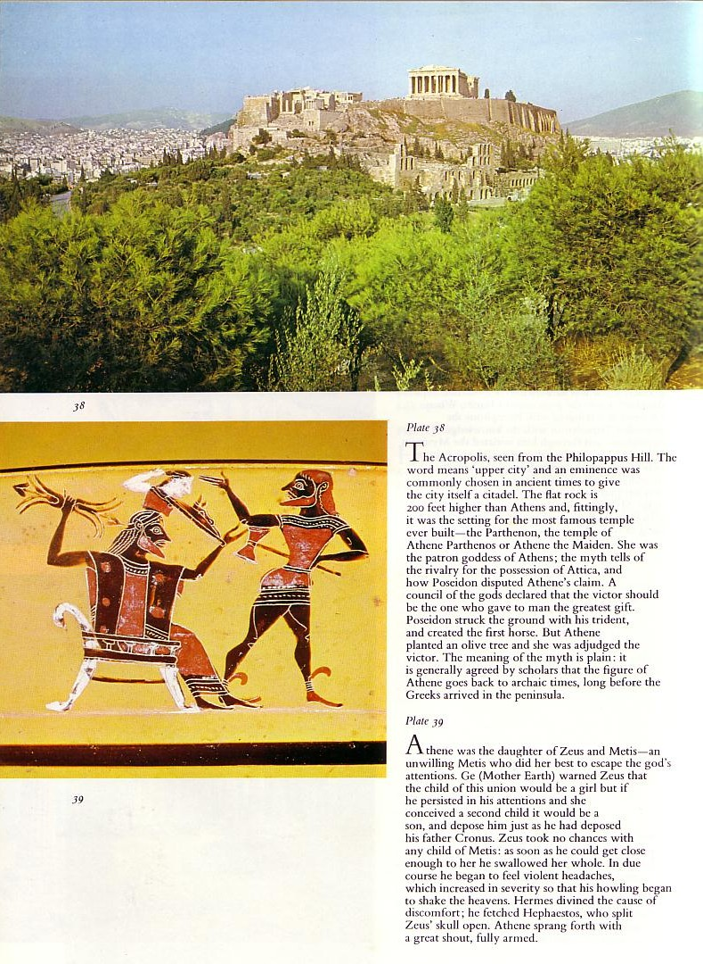
Thuyết Khoái Lạc và Khắc Kỷ tại đền Parthenon
Notes:
Epicureanism => Thuyết Khoái lạc (341-270 T.C.) cho rằng sự thỏa mãn là tối thiện. Thuyết này nhằm đạt hạnh phúc mà không có đau khổ và lo lắng.
Stoicism => do Zeno chủ xướng vào năm 308 TC. Ông hay giảng dạy trước tiền sảnh Stoa của thành Athen, nên mới có tên Stoicism: chủ trương kẻ khôn ngoan trí tuệ phải vô tình, không để tình cảm khổ lạc ảnh hưởng.

Slide 46
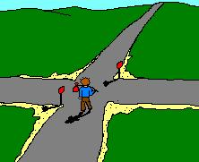
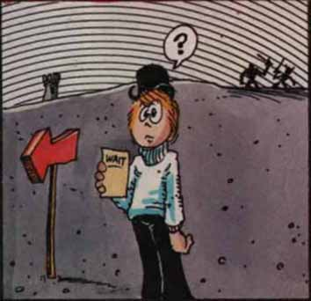
Con đường đến Hiệp Một: Tập trung vào…
… mọi sự đi đúng hướng
(1:1-9)
… sự khôn ngoan thật
(2:6-16)
… Christ bị đóng đinh
(1:10–2:5)

Slide 47
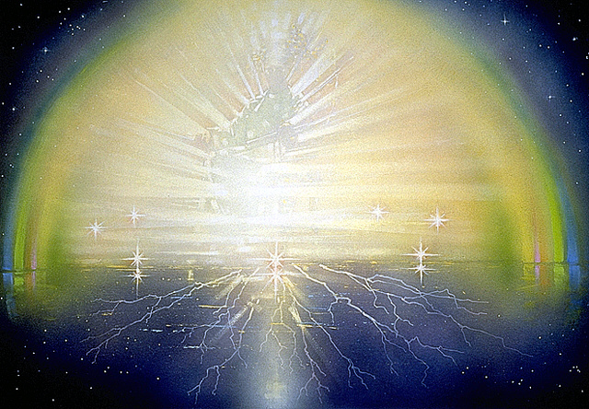
I. Phúc Âm là sứ điệp bí mật về sự khôn ngoan mà thế gian từ khước (2:6-10).

Slide 48
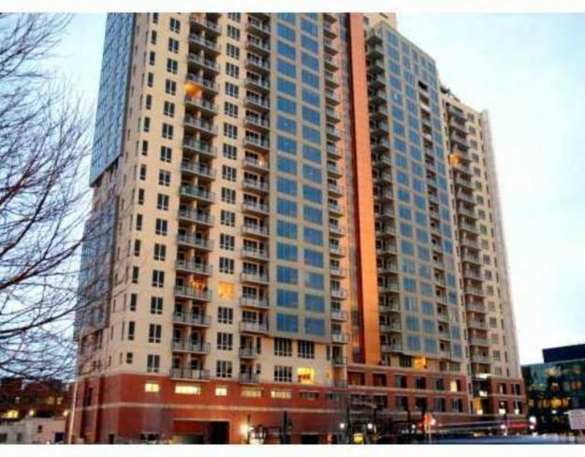
A. Tín hữu ăn nói khôn ngoan
--sự khôn ngoan của Chúa (2:6)
Nhờ sự khôn ngoan, cửa nhà được xây cất nên,
Và được vững vàng bởi sự thông sáng.
Châm 24:3

Slide 49
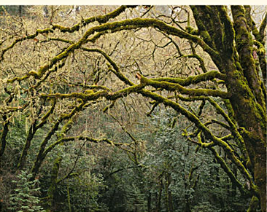
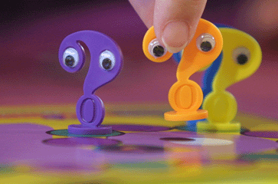
Những loại Khôn Ngoan
Của Chúa
So với
Của Người
“không có món gì là cho không cả”
Sự Cứu Rỗi là món quà miễn phí của Chúa

Slide 50
Những loại Khôn Ngoan
Của Chúa
so với
Của Người
Chúa Trời thành Người
Chúa Trời không thể thành Người

Slide 51
Những loại Khôn Ngoan
Của Chúa
so với
Của Người
Bạn không thể hình dung đồ vật thành thực tại
“Chỉ cần tưởng tượng thôi!”

Slide 52
Những loại Khôn Ngoan
Của Chúa
vs.
Của Người
Sự Nổ tạo nên rối loạn – không có trật tự
“Big Bang!”

Slide 53
Những loại Khôn Ngoan
Của Chúa
So với
Của Người
Tình dục ngoài hôn nhân gây tổn thương cho mọi người
“Tình dục ngẫu hứng”

Slide 54
Những loại Khôn Ngoan
Của Chúa
so với
Của Người
Tư cách là tài sản quan trọng nhất của chúng ta
Giáo dục là tài sản quan trọng nhất của chúng ta

Slide 55

B. Chỉ có tín hữu hiểu được sự khôn ngoan của Đức Chúa Trời (7-10)
“Chúng tôi giảng sự khôn ngoan của Đức Chúa Trời, là sự mầu nhiệm kín giấu…” (2:7)
• bí ẩn (7a)
• định trước (7c)
• kín giấu (7b)
• hiểu lầm (8)
• chưa hề nghĩ đến (9-10)

Slide 56

II. Chỉ tín hữu có sự khôn ngoan của Đức Chúa Trời bởi vì chỉ tín hữu có Đức Thánh Linh (2:11-16).

Slide 57
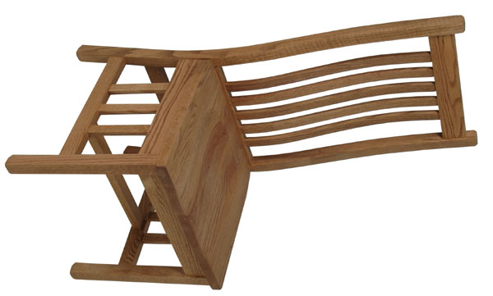
Ai ngồi trên ghế của bạn?

Slide 58

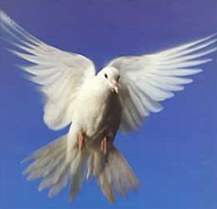
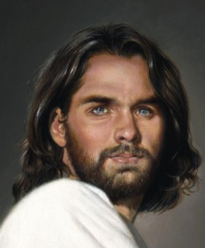
Những Loại người
?
?
Cái Tôi
?
Cái Tôi
“người thuộc linh"
(Cơ-đốc-nhân)
2:15
“Người không có
Thánh Linh"
(chưa tin Chúa)
2:14

Slide 59

Điểm chính của bản văn
Chúng ta có thể thật sự hiệp một như một Hội Thánh bằng cách tập trung vào sự khôn ngoan của Đức Chúa Trời

Slide 60

Sự khôn ngoan của Đức Chúa Trời trông thế nào?
Hiệp một
Khiêm nhường
Làm chứng nhân
Giáo dục
Kinh Thánh

Slide 61
I Côrinhtô đ. 3

Slide 62

Sự Hiệp Một trong Hội Thánh
Làm sao để có đây?

Slide 63
Đừng làm theo xác thịt khi chỉ biết đi theo người lãnh đạo mình ưa thích (1-4)
Làm sao để có sự hiệp một…

Slide 64
Những Loại Người
Cơ-đốc-nhân
xác thịt(3:1)
Cái Tôi
Cái Tôi
Cái Tôi
Người chưa tin (2:14)
Cơ-đốc-nhân (2:15)

Slide 65
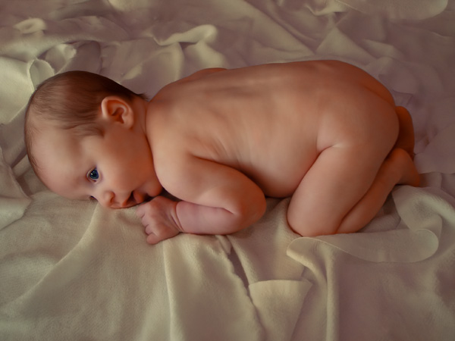
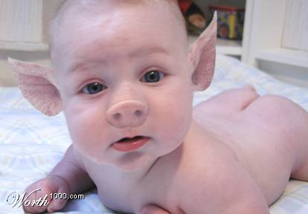
“Xác thịt” nghĩa là“phàmtục”

Slide 66
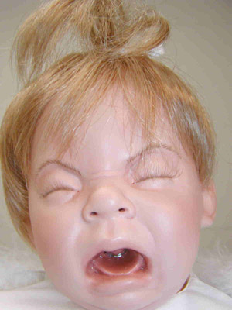
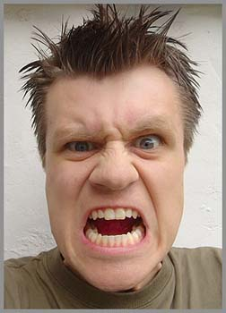
Hai loại Tính Xác thịt
Sarkikos, “như xác thịt,” 3:1
Sarkinos, “thuộc về xác thịt,” 3:3
Notes:
Đưa nắm đấm dứ dứ là chuyện tự nhiên của em bé—nhưng người lớn thì không làm như vậy vì không thích hợp. Người Côrinhtô hành xử như trẻ con.

Slide 67
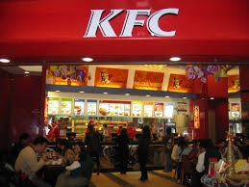
Lời khuyên theo tính xác thịt…
Anh phải chứng tỏ mình số 1
Chị xứng đáng được nghỉ bữa nay
Nên đứng dậy và đi ra cửa hàng...
Notes:
67

Slide 68
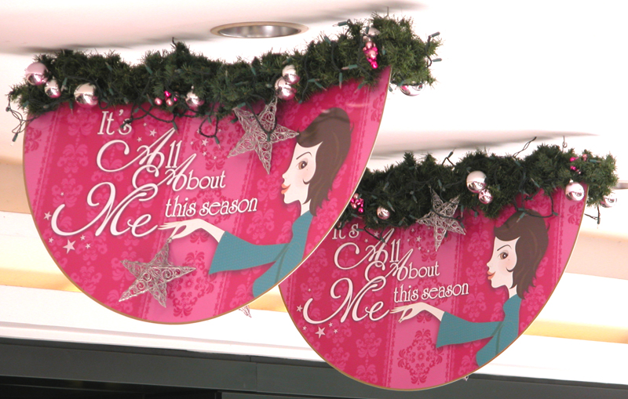
“Tất cả đều nhắm đến tôi” = tính Xác thịt rõ ràng

Slide 69
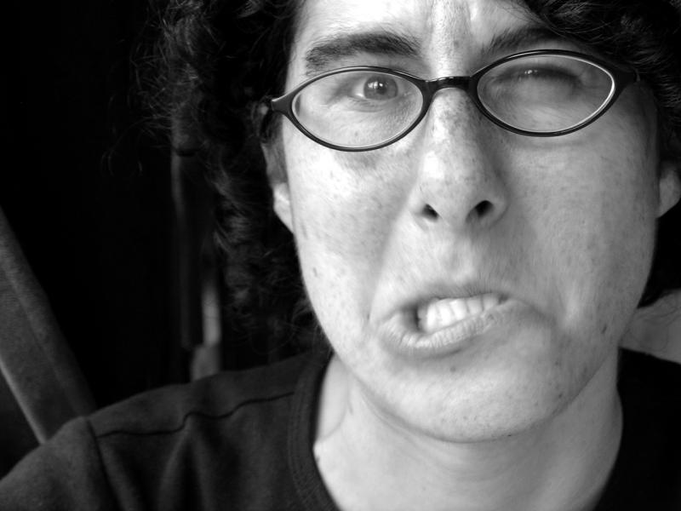
Tính Ích kỷ theo Xác thịt
Không thể hiểu(2)
Điều đúng cũng cãi (3)
Chia rẽ vì chạy theo lãnh đạo (4)

Slide 70
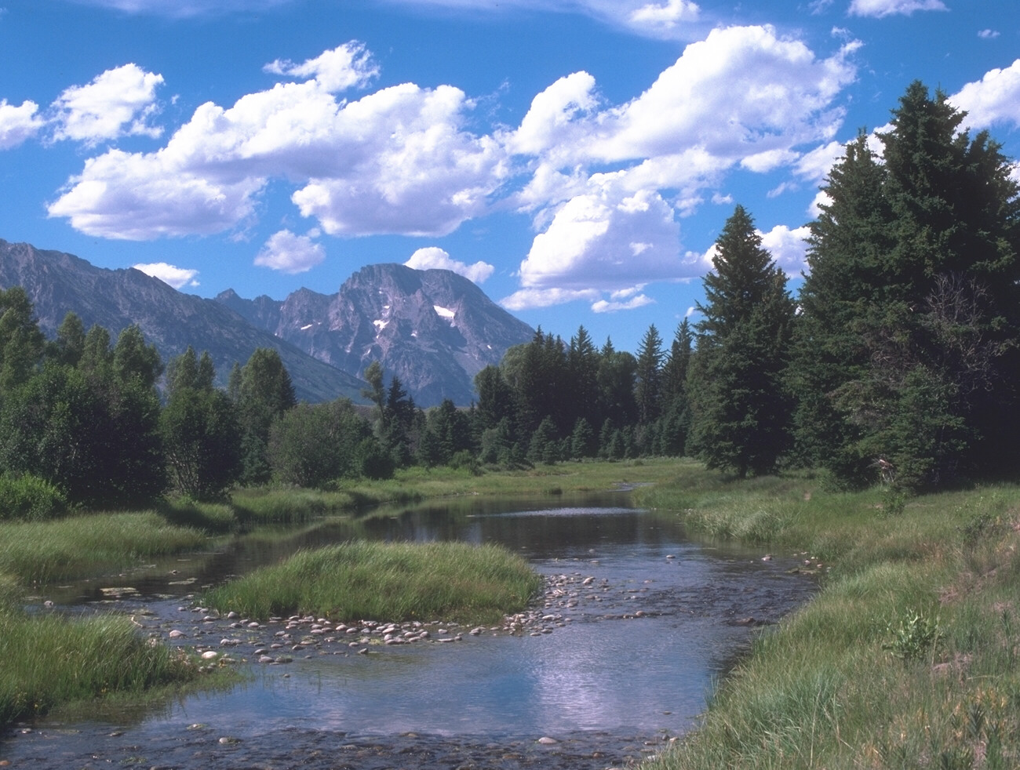
II. Hãy xem tất cả phước hạnh là từ Đức Chúa Trời — chứ không phải từ lãnh đạo (5-23)

Slide 71
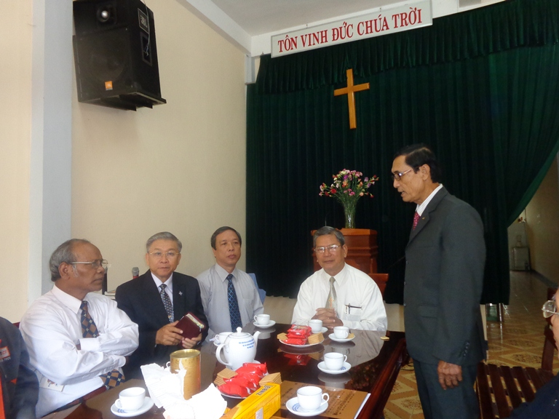
A. Lãnh đạo—như tất cả chúng ta –chỉ là những công cụ của Chúa & phải chịu trách nhiệm trước Ngài (5-15)

Slide 72
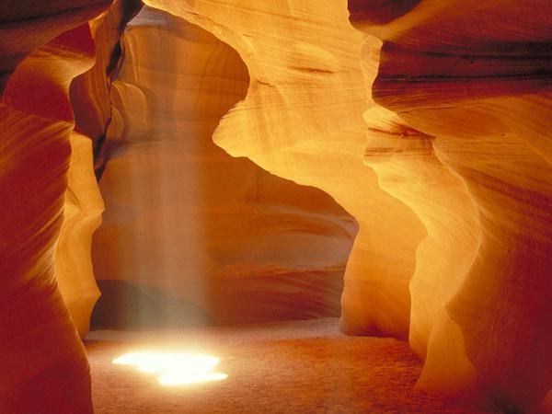
A. Lãnh đạo—như tất cả chúng ta –chỉ là những công cụ của Chúa & phải chịu trách nhiệm trước Ngài (5-15)
1. Chúa khiến Hội Thánh tăng trưởng, chứ không phải lãnh đạo (5-9).
2. Chúa sẽ thưởng cho sự phục vụ của tín hữu (10-15).

